Slide 1

Crescere il Verde
E
Crescere il Futuro

Slide 2
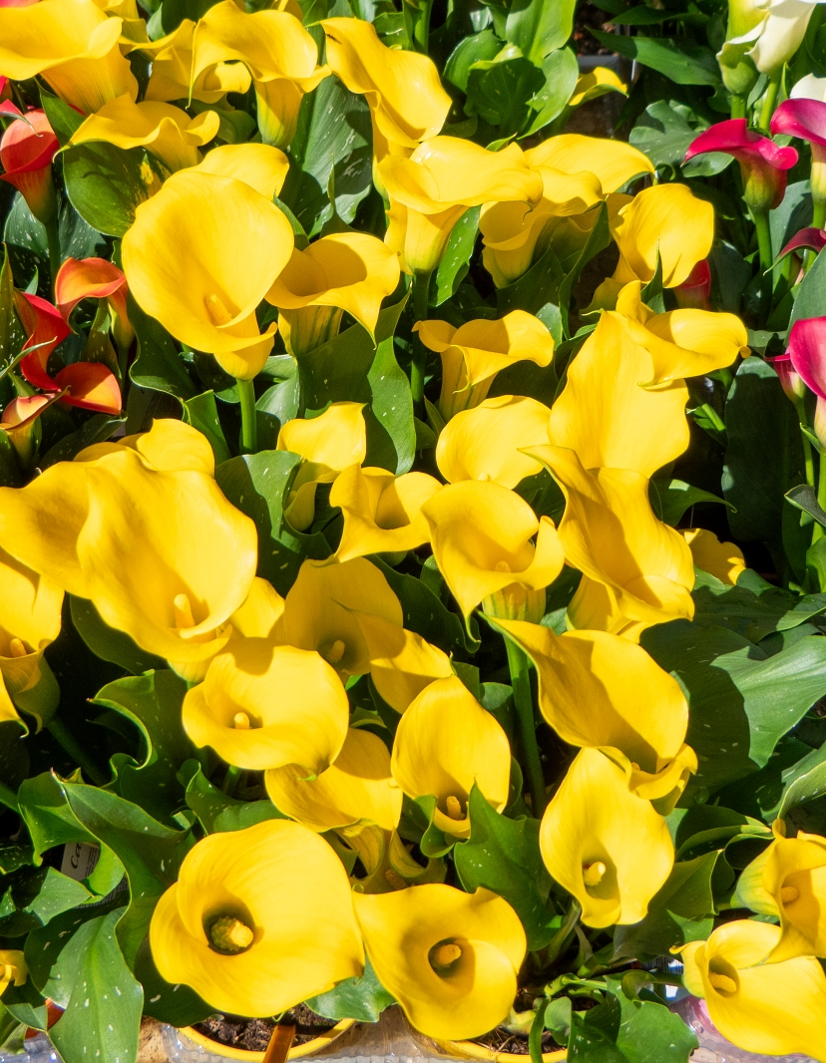
Obiettivi del Progetto
Visualizzazione del Catalogo dei Prodotti del Vivaio da parte dell’utente visitatore.
Recupero di Informazioni utili dell’azienda come: Contatti e Indirizzo.
Area Amministrativa che consenta inserimento, eliminazione e ripristino.

Slide 3








Componenti del Gruppo
FrontEnd: Nicola Tomaiuoli, Salvatore Mistretta, Lorenzo Leoni e Andrea Gregori.
BackEnd: Alfonso Trapanese, Marilù Calamo e Gabriele Sucato.

Slide 4



Lista delle Tecnologie Utillizzate
Tecnologie FrontEnd: HTML, CSS, JavaScript, BootStrap.
Tecnologie BackEnd: Java, Spring Boot, SQL(DBMS: MySQL).
Strumenti di Supporto: Paint, XAMPP, Visual Studio Code, IsAnERTool, Base64 Image, AI varie, GitHub.

Slide 5
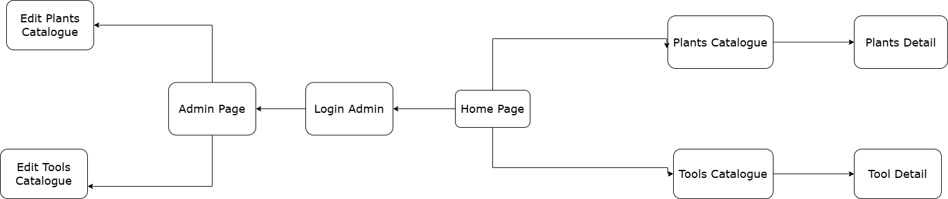
Schema Sito

Slide 6
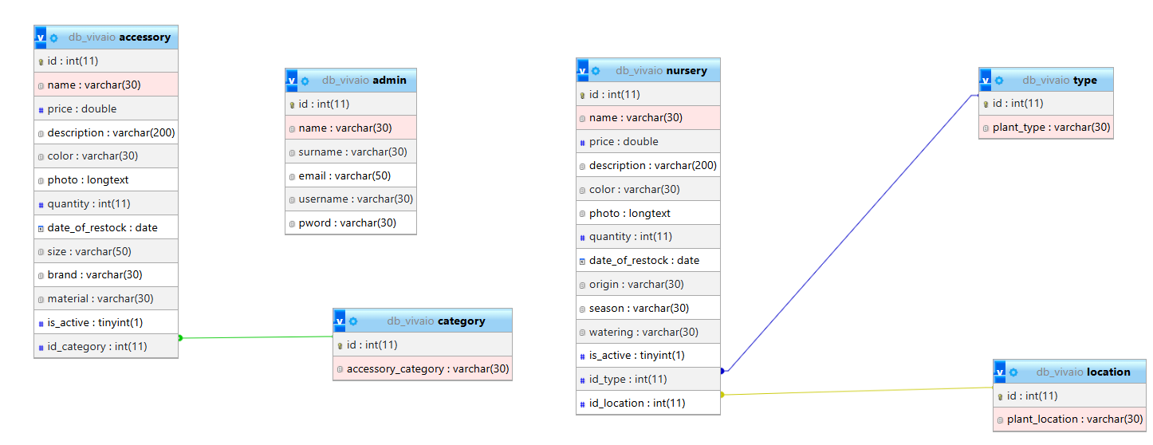
Diagramma ER

Slide 7
Pianificazione del Lavoro
Progettazione e Creazione DataBase: 9 Maggio.
Preparazione Ambiente GitHub: 9 Maggio.
Sviluppo FrontEnd: 9 Maggio – 19 Maggio.
Sviluppo BackEnd: 12 Maggio – 16 Maggio.
Testing e Integrazione BackEnd e FrontEnd: 12 Maggio – 16 Maggio.
Presentazione: 16 Maggio – 21 Maggio.

Slide 8

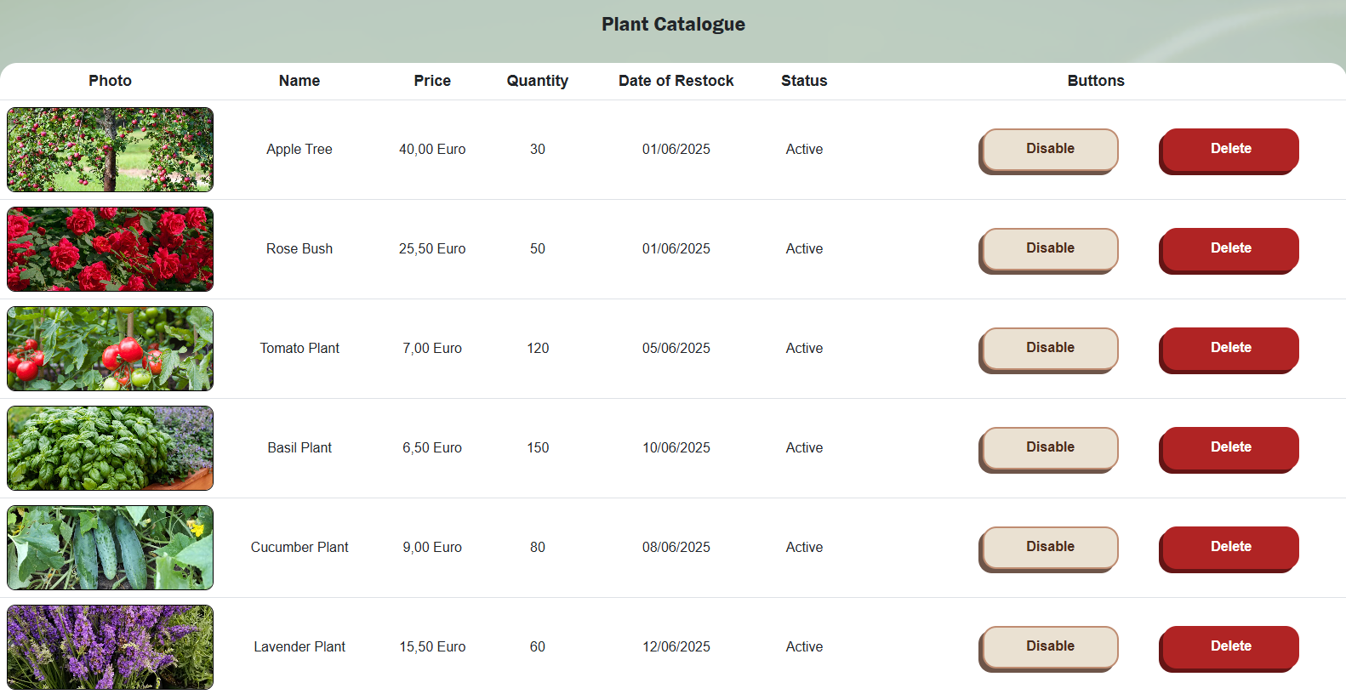
Punti di Forza
← Estetica
← Funzionalità

Slide 9
Punti Critici
Gestione delle Immagini
GitHub
Gestione del Form dei Prodotti

Slide 10




Vi Ringraziamo per l’Attenzione
Ringraziamo i Docenti: Gaspare, Mario, Davide, Maria Giovanna, Stefano, Giuseppe e al Mentor Giandomenico.

